Slide 1
Методика підготовки учнів до ЗНО з математики

Slide 2
Як якісно підготувати учня до ЗНО ?
Вчитель | Учень
Опрацювати програму ЗНО з математики ( 20 розділів ) | Готуватись до ЗНО під керівництвом вчителя
Передати предметні знання та вміння якими повинен оволодіти учень для складання ЗНО | Займатись самоосвітньою діяльністю
Навчити розв’ язувати завдання з розгорнутою відповіддю згідно критеріїв оцінювання ЗНО | Систематично повторювати теоретичний матеріал , відпрацьовувати практичні знання та вміння

Slide 3
засоби підготовки до ЗНО з математики
Школа сьогодні стрімко змінюється, намагається іти в ногу з часом. Важливо не тільки дати дитині якомога більший багаж знань, скільки забезпечити її загальнокультурний,особистісний і пізнавальний розвиток.
Для досягнення поставленої мети вчителеві рекомендується використовувати в своїх методиках такі засоби:
• Навчання в співробітництві
• Метод проектів
• Індивідуальні консультації
• Робота в малих групах і парах
• Використання ІКТ

Slide 4


Навчання в співробітництві
Клас розбивається на невеликі групи , кожна команда отримує загальне завдання і працює над ним до тих пір, поки всі члени групи повністю не зрозуміють і не виконають дану роботу.

Slide 5

Метод проектів
Цей метод використовується для накопичення теоретичних даних та відпрацювання навичок вирішення завдань по кожній темі. Учні створюють для себе міні-проекти у вигляді карток для покрокового вирішення завдання.
Основні етапи організації роботи над проектом :
Підготовчий (пояснення вчителем завдання , акцентуючи увагу учнів на основні формули,закони,визначення … )
Основний (робота в групах над створенням карток для всіх завдань )
Кінцевий (створення папки “ Моя підготовка до ЗНО “ – це папка ,де містяться теоретичні відомості по кожній темі )

Slide 6

Індивідуальні консультації
Форма навчання,у процесі якої учень отримує відповіді на конкретні запитання або пояснення складних для самостійного осмислення проблем.

Slide 7

Робота в малих групах і парах
Цей прийом є частиною навчання у співпраці,і так само використовується для формування груп за рівнем знань з метою організації диференціального навчання.

Slide 8

Використання ІКТ
• Дозволяє оптимізувати процес навчання
• Підвищує мотивацію учнів
• Сприяє підвищенню якості знань
• Дозволяє учням краще зрозуміти матеріал
• Забезпечує високий темп проведення уроку

Slide 9
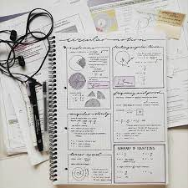

З метою якісної підготовки до ЗНО я пропоную учням створити збірку “ Опорні конспекти для підготовки учнів до ЗНО”,в яких можна стисло та доступно подати основні теоретичні і практичні поняття математики.
Структура збірки
Опорні конспекти по курсу математики 5-11 клас
Зразки розв’язування вправ,які викликають труднощі в учнів

Slide 10
Головна мета та основне завдання ок 5-11 класів
Головна мета-систематизувати та узагальнити знання учнів з математики;
викласти матеріал на доступному рівні;
стимулювати процес запам’ятовування.
Основне завдання –розвиток математичної компетентності учнів .

Slide 11
Компетенції учнів та метод ок
Особистісно зорієнтований підхід
кожен ОК – це плід спільної роботи вчителя та учня або самого учня
Рекомендації : перед узагальненням теми учні самостійно створюють свій ОК,що приводить до кращого засвоєння теми.

Slide 12
Компетенції учнів та метод ок
Компетентнісний підхід отримання навичок роботи з різними джерелами інформації,аналізу, критичного мислення та вибору головного при складанні ОК.
Рекомендації : під час практичних завдань , с.р. навчального характеру,д.з. привчайте користуватися ОК – це веде до розвитку математичної компетентності.
Діяльнісний підхід методу ОК привчає учня до системної самоосвітньої діяльності.
Рекомендації : для створення ОК використовуйте різні індивідуальні та групові форми навчання,проводьте конкурси на кращі ОК.

Slide 13

Створення ок
Складання опорного конспекту є одним з важливих прийомів навчання
ОК “ Презентація “ необхідних знань,умінь і навичок учнів з теми
Основна вимога до ОК – графічність

Slide 14
Структурність ок
“ Дійсні числа,їх порівняння та дії над ними “
Властивості дій з дійсними числами
Додавання (+)
Знаки
Множення та ділення (· ; : )
Знаки
Однакові
(додаємо модулі )
Наприклад : -12 + ( - 17 ) = - ( 12 + 17 )= - 29
Різні
(віднімаємо і ставимо знак більшого модуля)
Наприклад : - 17 + 29 = 29 – 17 = 12
Одинакові
Наприклад : - 23 · ( - 2 ) = 46 ,
- 48 : ( - 4 ) = 12 .
Різні
Наприклад : - 48 : 4 = - 12 ,
8 · ( - 3 ) = -24 .
Знайти добуток або частку модулів цих чисел

Slide 15
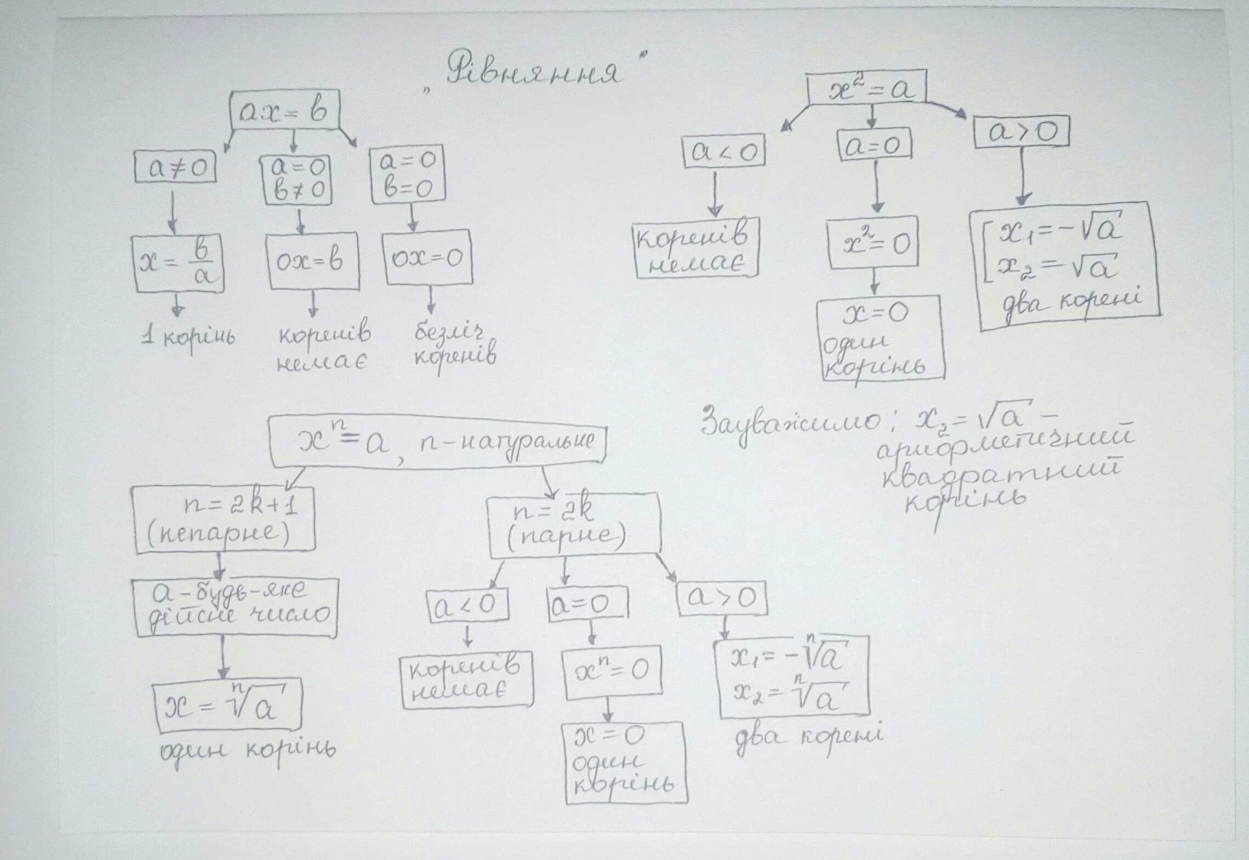
Простота графічних форм ок

Slide 16
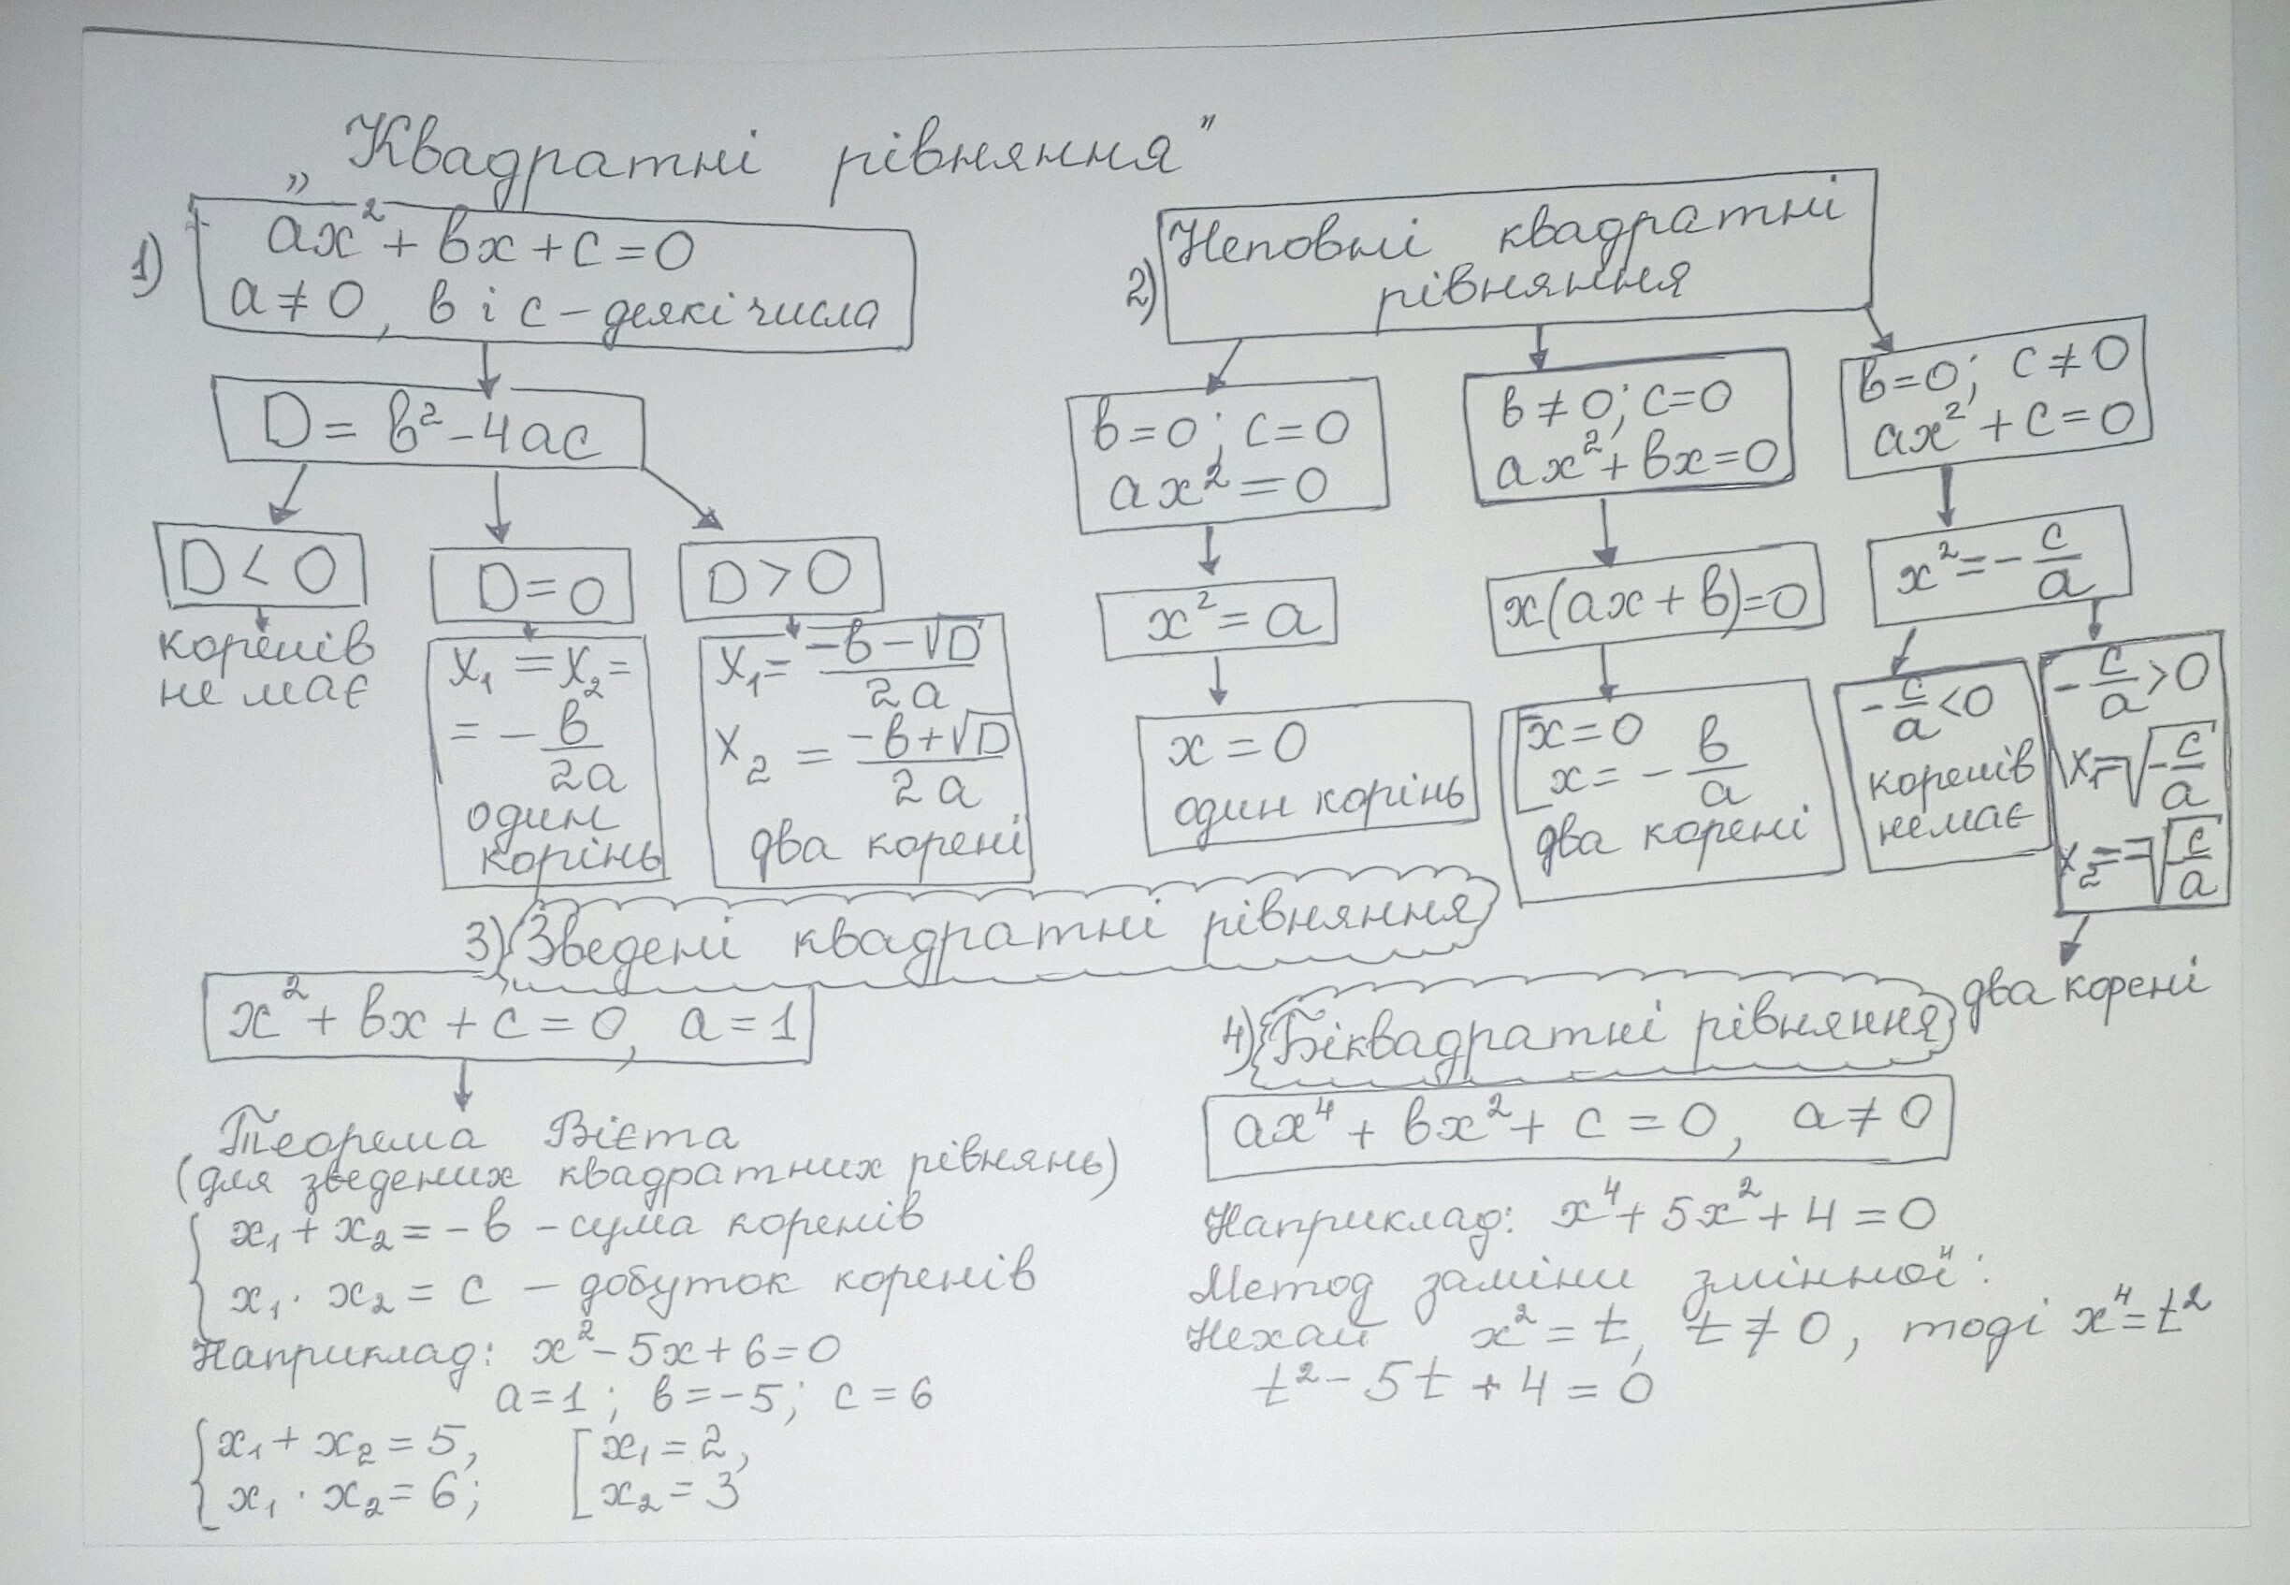
Лаконізм ок

Slide 17
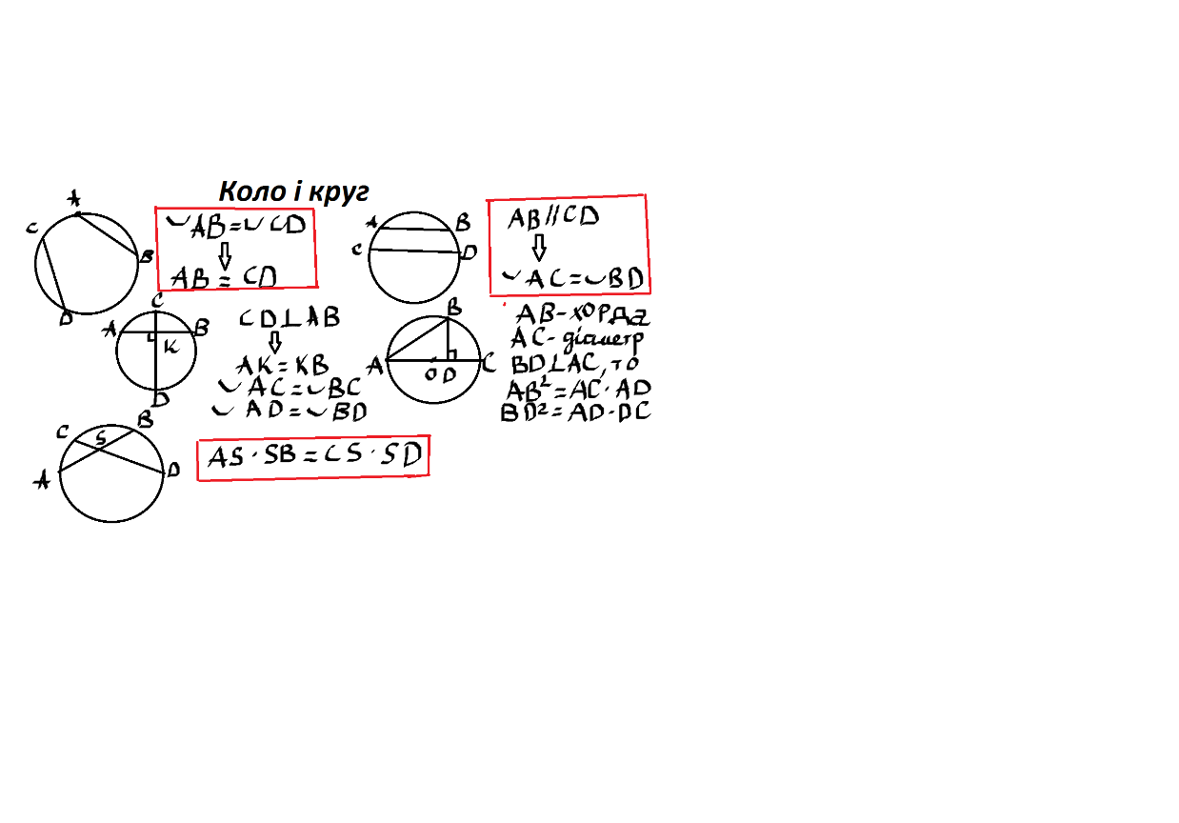
Рельєфність ок

Slide 18
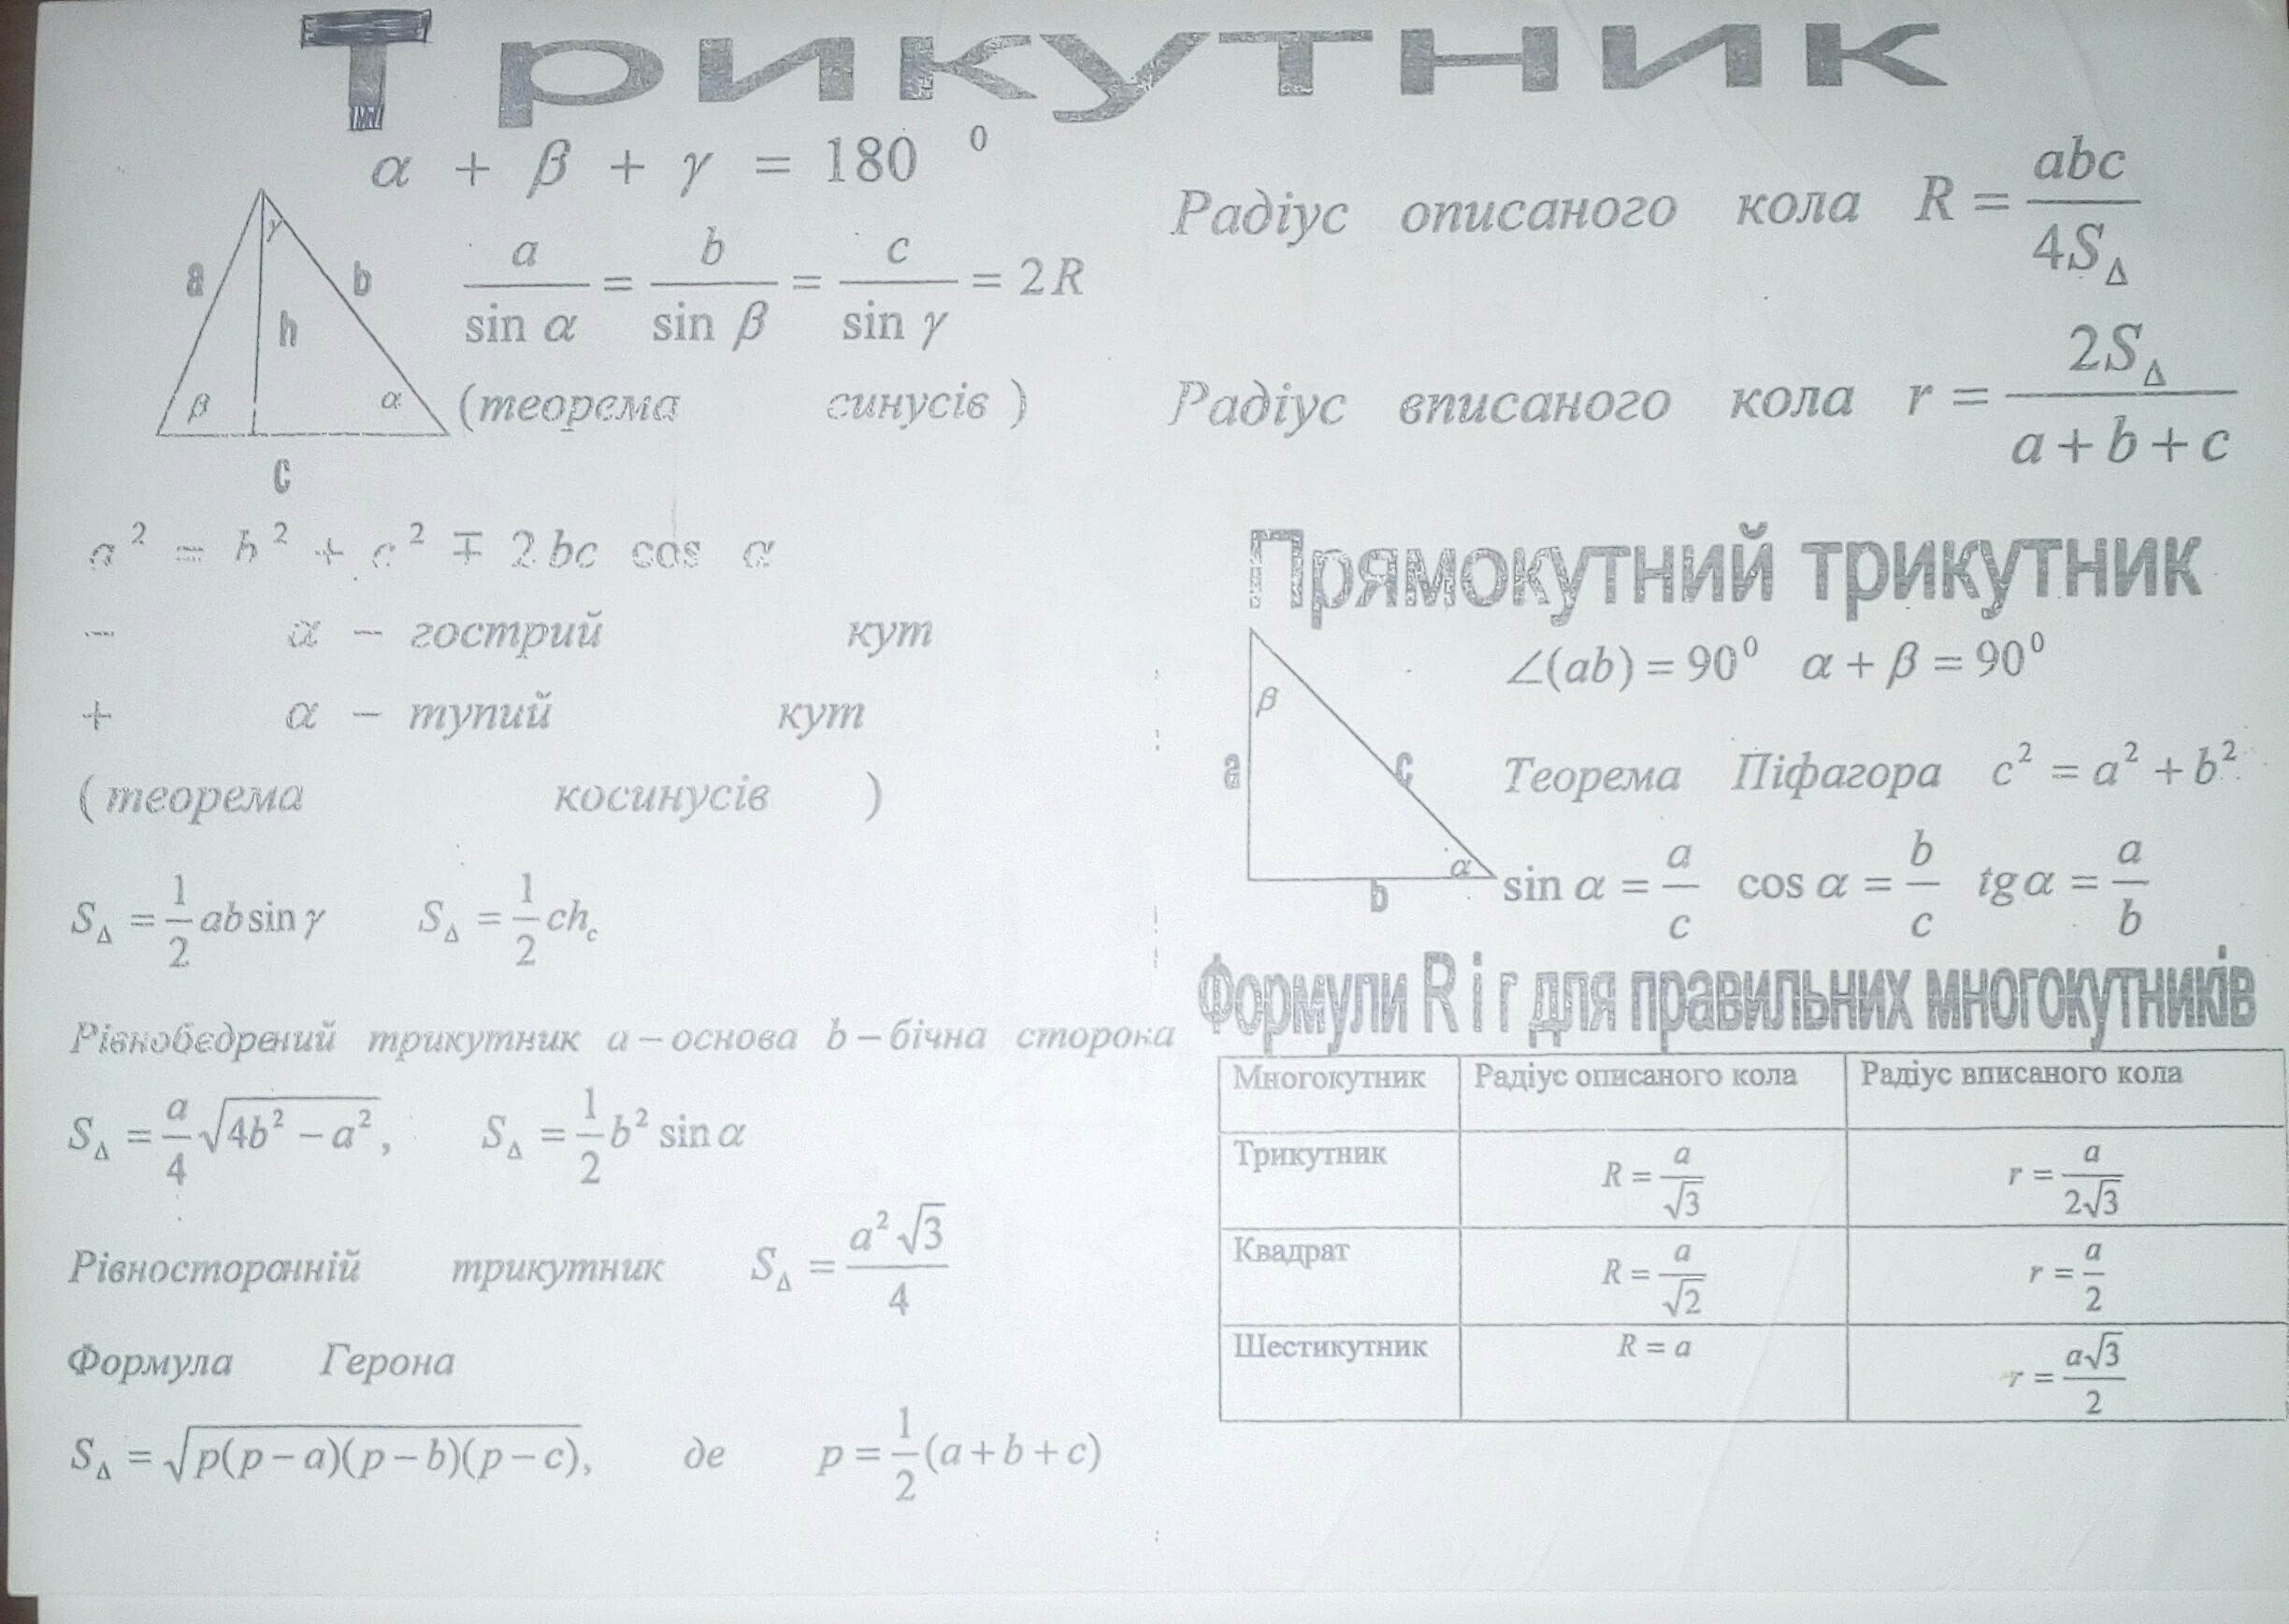
Використання уніфікованої символіки ок

Slide 19
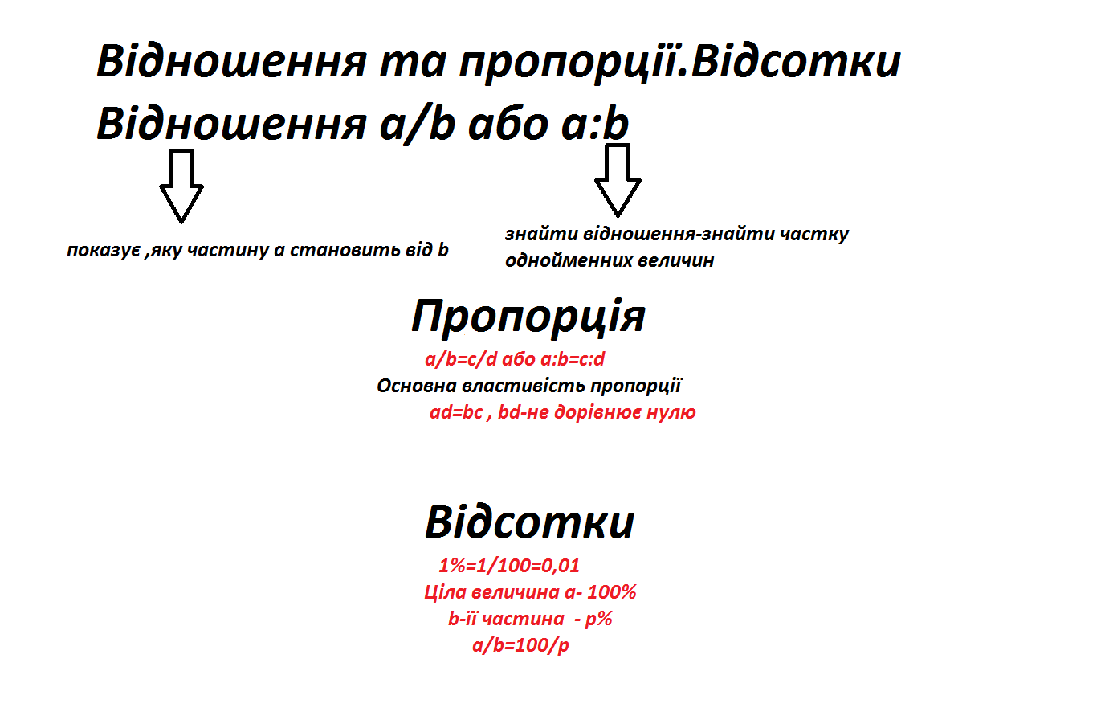
наочность ок

Slide 20
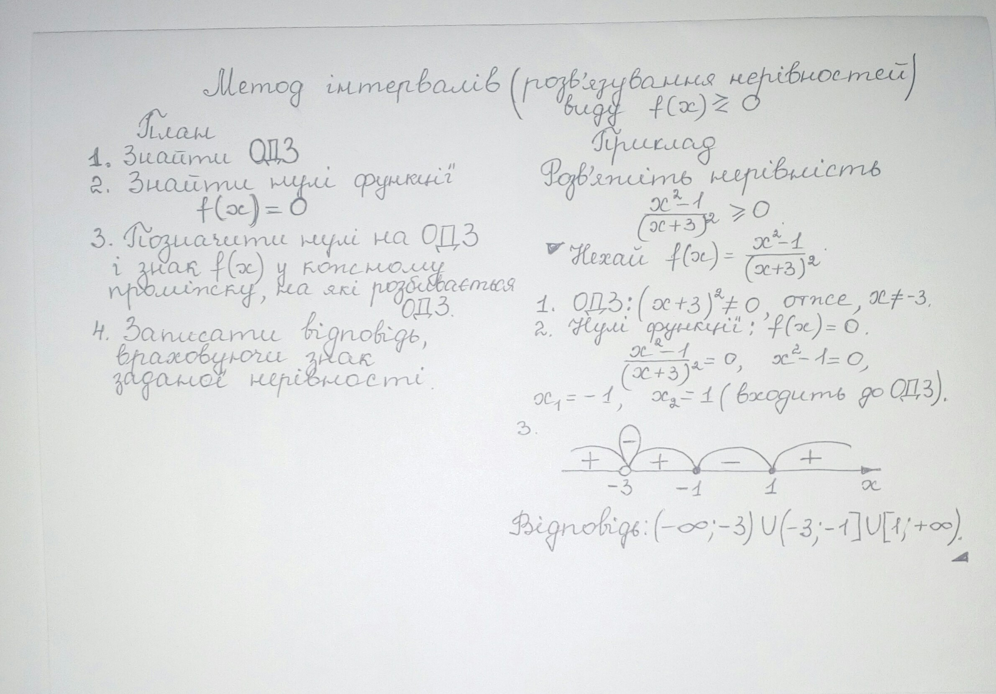
Міні-проект у вигляді картки для покрокового вирішення завдань

Slide 21
Пам’ятка вчителю для успішного використання методу ок
Заняття слід починати з повторення та перевірки ОК минулого уроку
Перед поясненням нового матеріалу доцільно провести роботу з підручником для первинного осмислення теми.
Під час пояснення нового матеріалу створюється ОК.
На наступному уроці йде його відтворення (учні заповнюють шаблони).
Після відтворення ОК доцільно перейти до завдань самостійної роботи для перевірки практичних вмінь учнів.
Включати в домашнє завдання ОК.
Давати завдання самостійно скласти ОК перед вивченням нової теми.
Всі опорні конспекти учні повинні зберігати в папках або зошитах

